Slide 1
TECNOLOGIA ORIENTADA
A OBJETOS
DEPARTAMENTO DE SISTEMAS E INFORMATICA
PROGRAMA DE INGENIERIA DE SISTEMAS
Ing. María del Pilar Rojas Puentes -MAP
rpmpilar@gmail.com

Slide 2
LA ORIENTACION A OBJETOS
La orientación a objetos es un paradigma, es decir,es un modelo para explicar algo o para aclararlo. La OO es el paradigma que mejora el diseño, desarrollo y mantenimiento del software ofreciendo una solución a largo plazo a los problemas que han existido desde el comienzo del desarrollo del software.
La orientación a objetos está basada en tres métodos de organización:
Entre el objeto y sus atributos.
Entre el objeto y sus componentes.
Entre el objeto y su relación con otros objetos.

Slide 3
Un objeto generalmente se puede definir como:
Algo tangible visible:
Algo que podemos ver o tocar con características y propiedades bien definidas (ej: una mesa, una silla, un lápiz, etc).
Algo que se aprende en el plano intelectual.
Debe ser tangible e invisible pero dentro del marco intelectual existe, tiene sentido y posee características a través de las cuales pueda ser descrito o representado (ej: los números reales, las integrales, etc).
OBJETOS

Slide 4
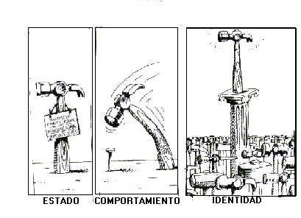
Un objeto tiene estado, exhibe algún comportamiento bien definido y tiene una identidad única.
ESTADO: Abarca todas las propiedades(normalmente estáticas) del mismo más los valores actuales (normalmente dinámicos) de cada una de esas propiedades.
COMPORTAMIENTO: Es cómo actúa y reacciona un objeto, en términos de sus cambios de estado y paso de mensajes.
IDENTIDAD: Propiedad de los objetos que lo distingue de todos los demás objetos

Slide 5
Cómo identificar Objetos?
ENTIDADES EXTERNAS
COSA
SUCESOS
OBJETO
UNIDADES ORGANIZACIONALES
PAPELES O ROLES
LUGARES

Slide 6
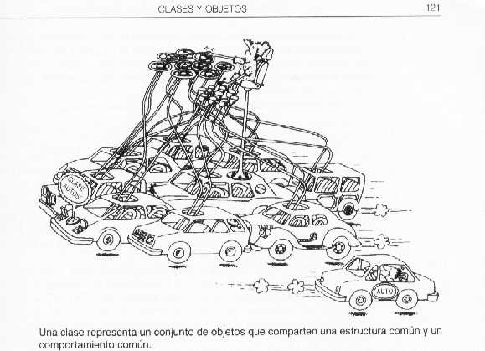
CLASES
Describe a un grupo de objetos con propiedades similares o atributos, comportamiento común (operaciones o métodos), formas comunes de relacionarse con otros objetos y semánticas comunes.

Slide 7
Cabe mencionar, que los objetos que no comparten estructura y comportamiento similares no pueden agruparse en una clase porque, por definición, no están relacionados entre sí a no ser por su naturaleza general como objetos
EJEMPLO:
Consideremos un ejemplo del mundo real: un televisor. El televisor es un miembro (se usa también el término “instancia de una clase” o objeto de una clase) de una clase mucho más grande de objetos que llamaremos electrodomésticos.
Podemos hablar también de la clase animales acuáticos y de instancias de la clase como: peces, ballenas, delfines … entre otros

Slide 8
Atributos
Un atributo es un valor de un dato mantenido por los objetos de una clase.
Ejemplo:
Peso, Color, Tamaño y Año del modelo son atributos de objetos de la clase electrodomésticos.
Cada atributo tiene un valor para cada instancia de objeto. Por ejemplo, el atributo tamaño tiene el valor de “20” en el objeto televisor (Televisor mide 20 pulgadas).
Diferentes instancias de objetos pueden tener iguales o distintos valores para un atributo dado. El nombre de cada atributo es único dentro de una clase (que es opuesto a ser único entre todas las clases).

Slide 9
Comportamiento u Operaciones
Es una función o transformación que puede ser aplicada sobre o por un objeto en una clase.
Ejemplo:
Encender, Apagar, Ajustar o Configurar son operaciones en la clase electrodoméstico.

Slide 10
Métodos
Un método es la implementación de una operación para una clase.
Por ejemplo, la clase Electrodoméstico puede tener una operación encender. Diferentes métodos pueden ser implementados para encender electrodomésticos manualmente, encender electrodomésticos desde un control remoto, y encender electrodomésticos programándolos. Todos estos métodos realizan lógicamente la misma tarea: encender un electrodoméstico; por lo que suelen ser referidos por la operación encender. Sin embargo cada método puede ser implementado de una manera diferente.

Slide 11
Mensajes
Los mensajes son el medio a través del cual los objetos interactúan. Un objeto lleva a cabo ciertas acciones cuando recibe un mensaje.
Podemos decir entonces que la formulación “enviar un mensaje” es equivalente a “llamar un método”. El método a ejecutar depende del nombre del mensaje y del tipo de objeto en particular.
Ejemplo:
Cuando un objeto persona oprime el botón de encendido del panel principal de un objeto llamado electrodoméstico, el primero le está enviando un mensaje para que ejecute la operación “encender” y a la vez se le está indicando que utilice el método manual.

Slide 12
PROPIEDADES TOO
Para todas las cosas orientadas a objetos, el marco de referencia conceptual es el modelo de objetos . Hay cuatro elementos fundamentales en este modelo:
Abstracción
Encapsulamiento
Modularidad
Jerarquía

Slide 13
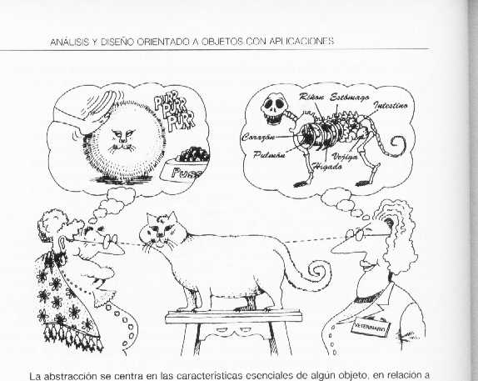
ABSTRACCION
Una abstracción denota las características esenciales de un objeto que lo distinguen de todos los demás tipos de objetos y proporciona así fronteras conceptuales nítidamente definidas respecto a la perspectiva del observador. Se puede decir que la
Abstracción captura el comportamiento completo de algún objeto.

Slide 14
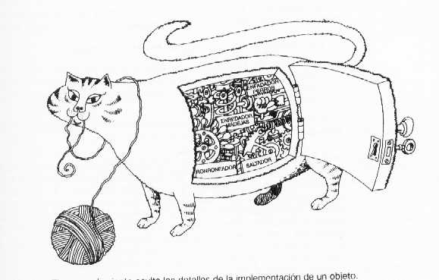
ENCAPSULAMIENTO
Se presenta cuando las clases de objetos y los objetos derivados de ellas ocultan los datos y operaciones que trabajan en un único paquete. Lo cual proporciona:
Reducción en la propagación de efectos colaterales cuando ocurren cambios, ya que la información está oculta al mundo exterior.
Facilita la reutilización de componentes debido a que las estructuras de datos y las operaciones están mezcladas de una manera sencilla
Las interfaces entre objetos encapsulados se hacen más simplificadas. El sistema tiende a reducirse.

Slide 15
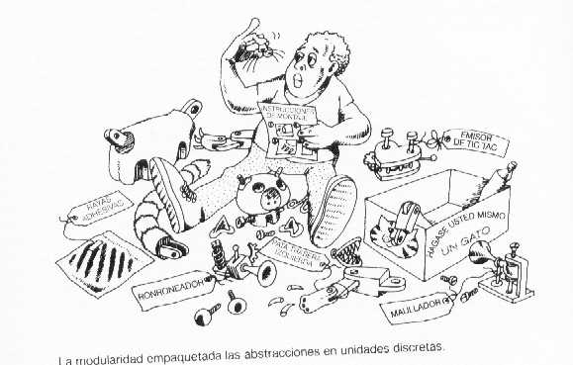
MODULARIDAD
La modularidad es la propiedad que tiene un sistema que ha sido descompuesto en un conjunto de modulos cohesivos y débilmente acoplados.
Se puede decir, que el acto de fragmentar un programa en componentes individuales puede reducir su complejidad en algún grado… Aunque la fragmentación de programas es útil por esta razón, una justificación más poderosa para esta fragmentación es que crea una serie de fronteras bien definidas y documentadas dentro del programa.

Slide 16
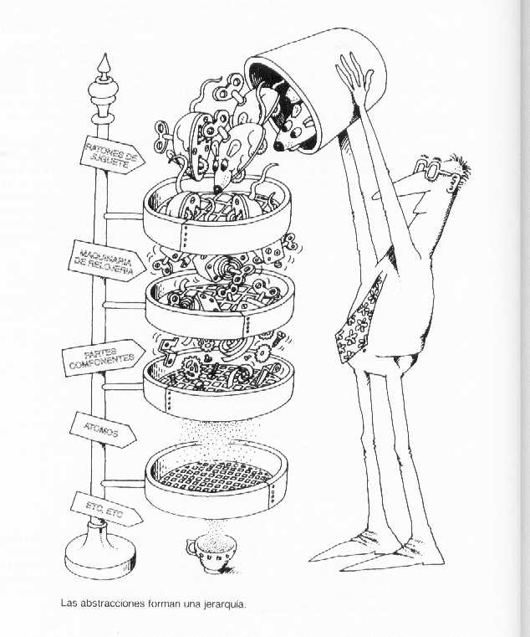
JERARQUIA/ HERENCIA
La jerarquía es una clasificación u ordenación de abstracciones. Las dos jerarquías más importantes en un sistema complejo son su estructura de clases ( la jerarquía de clases) y su estructura de objetos (la jerarquía de partes).
HERENCIA SIMPLE: La herencia es la jerarquía “de clases” más importante y un elemento esencial en los sistemas orientados a objetos. La herencia define una relación entre clases, en la que una clase comparte la estructura de comportamiento definida en una o más clases( lo que se denomina herencia simple o múltiple)

Slide 17
TIPOS DE HERENCIA
HERENCIA SIMPLE
Propiedad de los objetos mediante la cual los ejemplares de una clase pueden tener acceso a los datos (atributos) y definiciones de métodos (operaciones) contenidos en una clase previamente definida, sin que tales definiciones se declaren de nuevo. Cuando una clase hereda de otra esta es una subclase. A la clase base de la cual se hereda se llama superclase.
HERENCIA MULTIPLE
Se produce cuando una clase hereda características de dos o más clases a la vez. Esto permite mezclar información de dos o más fuentes. La ventaja es que se logra un mayor poder de especificación y se incrementa la posibilidad de reutilización, pero tiende a perderse la simplicidad conceptual del modelo.

Slide 18
Semánticamente, la herencia denota una relación “Es un”. Por ejemplo un oso “es un” tipo de mamífero, una casa “es un” tipo de bien inmueble.
Las superclases representan abstracciones generalizadas, y las subclases representan especializaciones en las que los campos y métodos de la superclase sufren añadidos, modificaciones o incluso ocultaciones.
Las jerarquías “parte de” describen relaciones de agregación. Por ejemplo un jardín es parte de una huerta.

Slide 19
POLIMORFISMO
Significa que puede tenerse el mismo método para que realice tareas diferentes. Como un método tiene alcance (o se limita) a una única clase, varias clases pueden tener métodos con el mismo nombre pero con definiciones diferentes.
Por ejemplo, se tiene la clase Factura y Pago. Enviar el mensaje “imprimir" a cada una ocasionaría que, cada una imprima una copia de sus datos, pero en cada caso la impresión es distinta. Si se están diseñando clases para usar por otros, se podrán asignar nombres descriptivos para los métodos exportados (son los métodos que se hallan disponibles para el "usuario de la clase") que describen la funcionalidad del mismo.

